Slide 1


Dejiny písma
Web Quest určený pre žiakov druhého stupňa základných škôl s poruchami sluchu ako pomôcka na hodinách dejepisu.
Pripravila : Barbara Bobro

Slide 2
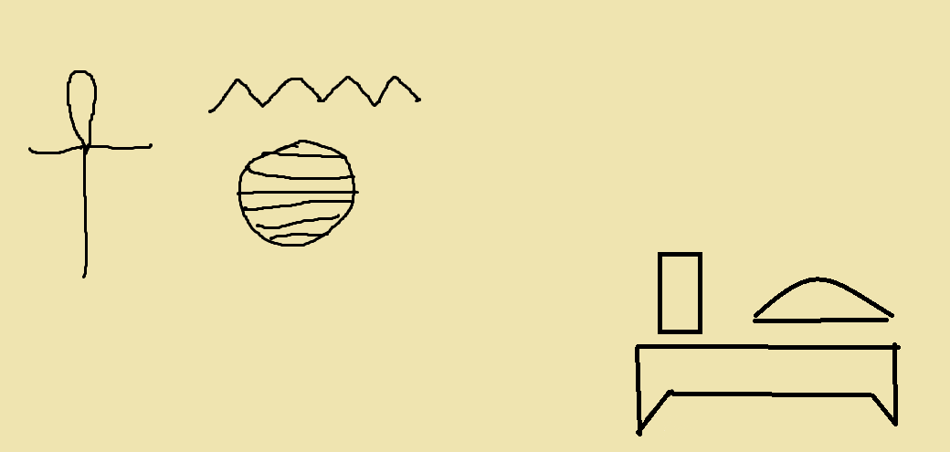
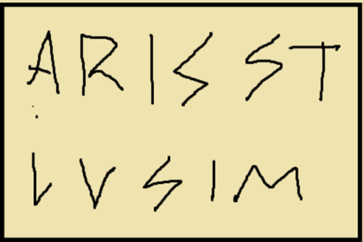
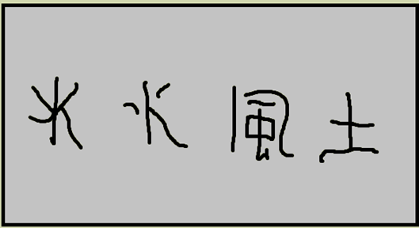
Obsah:
Úvod
Úlohy
Proces
Zdroje
Vyhodnotenie
Záver
Pokyny pre učiteľa

Slide 3
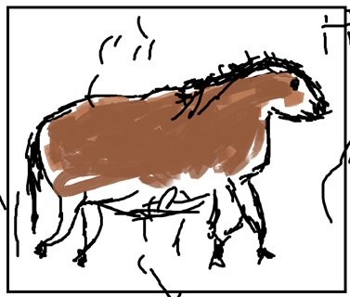
Úvod
V časoch, keď ešte neexistovalo písmo, sa správy odovzdávali ústnou formou. Najdôležitejšie informácie sa učilo naspamäť formou príbehov, ktoré sa odovzdávali ďalším generáciám.
Pred 20 tisícmi rokov sa na stenách jaskýň objavili prvé maľby. Predstavovali hlavne zvieratá, scény z každodenného života, náboženské obrady a lov zvierat.
Postupom času začali obrazy slúžiť ľuďom na odovzdávanie základných informácií. Niektoré informácie však bolo ťažké zapísať formou obrazov, napríklad zmluvy medzi kupcami.
Ako sa ľudstvo vyvíjalo, zdokonaľovalo nástroje a materiály, aj komunikácia prebiehala rôznymi formami, vyvíjala sa spolu s človekom, až vytvorila nami používané písmo.

Slide 4
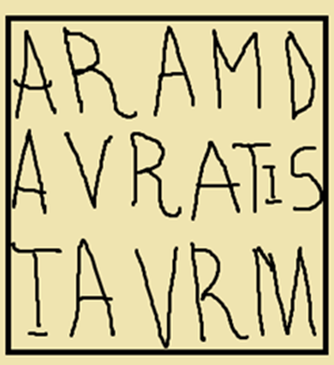
Úvod
4. tisícročí pred Kristom vytvorili Sumeri piktogramy, čiže znaky pripomínajúce malé obrázky, ktoré predstavovali postavy, predmety, alebo ich vybrané časti.
Koncom 2. tisícročia pred n. l. si Feničania všimli, že ľudskú reč tvorí malé množstvo základných zvukov, ktoré vystupujú v rôznych kombináciách. Takto vytvorili prvú abecedu.
Vynájdenie písma sa stalo prelomovým v dejinách ľudstva. Možnosť jednoznačného zapísania informácií nám umožnila odovzdávať vedomosti o svete oveľa efektívnejším spôsobom.
Dnes sa s písmom stretávame každý deň, svoj život si bez písma vlastne ani nevieme predstaviť. Čo je teda písmo?
Písmo je systém dohodnutých znakov, pomocou ktorých zapisujeme hovorený jazyk.

Slide 5
Úvod
V dnešných časoch nás písmo sprevádza na každom kroku. Bez písma si svoj život už ani nevieme predstaviť.
Čo je teda písmo?
Písmo je systém dohodnutých znakov, pomocou ktorých zapisujeme hovorené slovo. Je to dorozumievací prostriedok, ktorý odzrkadľuje ľudskú reč a myšlienky.

Slide 6
Úlohy
Vďaka úlohám, ktoré budete plniť, bližšie spoznáte rôzne písma a budete môcť sledovať proces jeho vývoja. Aby ste túto úlohu mohli splniť, musíte sa posunúť v čase tam, kde sa jeho príbeh len začal.
Úloha sa skladá z dvoch častí:
V prvej časti sa rozdelíte do skupín a vyhľadáte informácie na uvedenú tému. Informácie, ktoré získate – využijeme na prípravu lapbooku- teda tematickej aktovky.
V druhej časti vytvorí celá trieda mapu, na ktorej umiestni vybrané informácie.

Slide 7
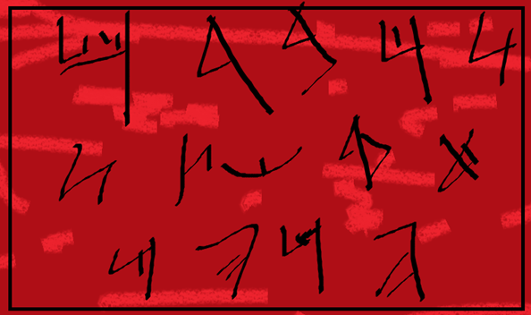
Úlohy
Prvá časť úlohy – práca v 4 skupinách. Vašou úlohou bude vyhľadať informácie na uvedenú tému. Získané informácie využijete na prípravu tematickej aktovky - lapbooka.
Skupiny pripravujú informácie na jednotlivé témy:
1. skupina: nástenné maľby a sumerské písmo
2. skupina: písmo starovekého Egypta
3. skupina: písmo starovekej Číny a fenické písmo
4. skupina: písmo starovekých Grékov a latinská abeceda

Slide 8
Úlohy
Pri príprave informácií venujte osobitnú pozornosť: času a miestu, kde písmo vzniklo, ako vyzeralo (opis a grafika, môže byť fotka alebo samostatne pripravená grafika), aké nástroje a písacie potreby sa používali. Môžete uviesť aj zaujímavosti alebo vedecké objavy. Všetky informácie by mali byť uvedené na farebných kartičkách v rôznych formátoch a štruktúrach, ktoré následne využijeme pri spoločnej práci s lapbookom.
Druhá časť úlohy – spoločne spolu s učiteľom vytvorte mapu vzniku písma. Na mape sveta, ktorú pripraví učiteľ, označia žiaci miesto, kde písmo vzniklo, uvedú obdobie jeho vzniku a nakreslia vzorky písma.

Slide 9
Proces- pracovný plán
1. Pracovný týždeň
Oboznámenie sa s obsahom úlohy Pripomenutie zásad využívania internetových zdrojov Rozdelenie triedy do skupín Oboznámenie skupiny s obsahom internetových a iných zdrojov Vytvorenie harmonogramu práce
2. / 3. pracovný týždeň
Príprava informácií na určenú tému Prezentácia pripravených informácií/ pomôcok na triednom fóre Výroba lapbooka – rozhovor o informáciách, ktoré žiaci pripravili Príprava mapy vzniku písma Hodnotenie výsledkov učiteľom

Slide 10
Zdroje
https://sk.wikipedia.org/wiki/Dejiny_p%C3%ADsma
https://sk.wikipedia.org/wiki/Egyptsk%C3%A9_p%C3%ADsmo
https://sk.wikipedia.org/wiki/Egyptsk%C3%A9_hieroglyfick%C3%A9_p%C3%ADsmo
https://sk.wikipedia.org/wiki/Gr%C3%A9cke_p%C3%ADsmo
https://blog.subject.sk/grafika/grafika-rozne/pismo-a-jeho-historia-v-skratke.html
https://referaty.aktuality.sk/vyvoj-pisma/referat-6988?i9=2be40596c775
https://referaty.aktuality.sk/grecka-abeceda/referat-8883?i9=2be40596c775

Slide 11
Zdroje
https://referaty.aktuality.sk/vyvoj-pisma/referat-6988?i9=2be40596c775
https://referaty.aktuality.sk/pismo-historia-pisma/referat-7150?i9=2be40596c775
https://www.zones.sk/studentske-prace/geografia/7281-egypstske-hieroglyfy/

Slide 12
Hodnotenie
Počet bodov | Bod č. 1 | Bod č. 2 | Bod č. 3
Obsahová stránka | Neúplné informácie. Informácie, ktoré nesúvisia s témou. Nesprávne informácie. Slabé využitie zdrojov. | Spracovanie všetkých otázok v súlade s témou. Využitie všetkých uvedených zdrojov. | Vyčerpávajúce spracovanie témy. Veľmi dobré využitie uvedených zdrojov a informácií.
Estetický dojem | Práca nečitateľná a neestetická. Informácie sú povrchné a chaotické. | Práca pekná, čitateľná a estetická. Informácie na stránke sú dobre rozmiestnené. | Prezentácia veľmi estetická a čitateľná. Prehľadná a motivujúca k tomu, aby ste sa s ňou oboznámili. Informácie sú dobre rozmiestnené na stránke. Vhodne volená grafika.

Slide 13
Hodnotenie
Počet bodov | Bod č. 1 | Bod č. 2 | Bod č. 3
Prezentácia vlastnej práce | Informácie len čítané, slabá znalosť témy a slovíčok. Neschopnosť odpovedať na otázky učiteľa. | Informácie čiastočne čítané a čiastočne prezentované samostatne (v posunkovej reči). Slabá znalosť témy – žiak dokáže odpovedať len na niektoré otázky. | Samostatná prezentácia práce, veľmi dobrá znalosť témy. Správne odpovede na otázky učiteľa.
Spolupráca v skupine | Chýbajúce zaangažovanie všetkých členov skupiny, slabá komunikácia v skupine. | Pracovné zaangažovanie celej skupiny. Drobné nedorozumenia. | Veľmi dobrá spolupráca v skupine. Dobrá komunikácia a výmena informácií.

Slide 14
Hodnotenie
Bodovanie | Hodnotenie
1-4 | Nedostatočný
5-6 | Prípustný
7-8 | Dostatočný
9-10 | Dobrý
11-12 | Veľmi dobrý
12* | Výborný
Výborné hodnotenie získa žiak, ktorý má maximálny počet bodov a v svojej práci prezentoval aj ďalšie, nadštandardné
vedomosti, materiály atď...

Slide 15
Záver
Blahoželáme! Splnili ste úlohu, ktorá od Vás vyžadovala kreativitu a spoluprácu v skupine. Počas tejto úlohy:
Ste sa aspoň na chvíľu preniesli do minulosti a navštívili miesta, kde vzniklo písmo.
Spoznali ste rôzne druhy písma, miesta na ktorých vznikali a spôsoby ich tvorby.
Pripravili ste tematickú aktovku - lapbook, ktorý je skvelou metódou na to, ako si zaujímavým a dostupným spôsobom upevniť získané vedomosti.
Vytvorili ste mapu vzniku písma, ktorá sa stane didaktickou pomôckou vo Vašej učebni dejepisu
Zdokonalili ste si schopnosť komunikácie a práce v skupine, ktorá bude nevyhnutná počas realizácie Vašej úlohy.

Slide 16
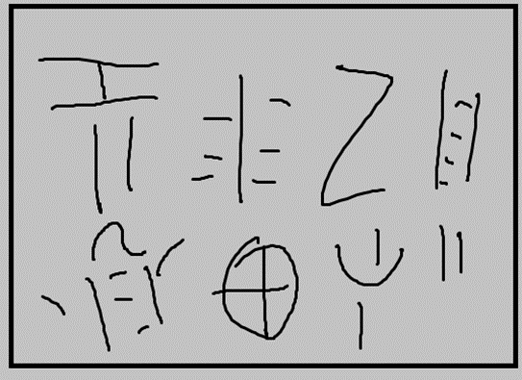
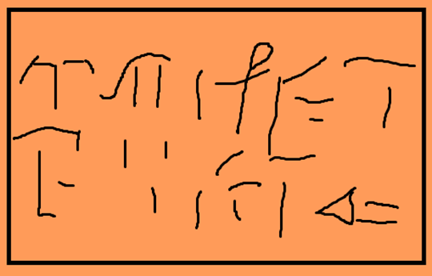
Záver
Počas prezentácie svojej práce ste spoznali zásady autoprezentácie a osvojili ste si zručnosti potrebné počas verejných vystúpení.
Mali ste možnosť vytvoriť lapbook a mapu písma, tieto práce budú slúžiť Vám a Vaším kolegom ako didaktický materiál.
Získavali ste svoje vedomosti samostatne.
Oboznámili ste sa s internetovými zdrojmi, ktoré Vám pomohli pri príprave úlohy.
Pripomenuli ste si zásady bezpečného využívania internetu.
Vaša práca môže slúžiť ako vzor spolupráce pre iné skupiny a triedy.

Slide 17
Pokyny pre učiteľa
Pred začiatkom projektu by ste mali žiakov dôkladne oboznámiť s obsahom úlohy, pričom prispôsobte spôsob komunikácie možnostiam žiakov.
Žiakom je potrebné pripomenúť zásady bezpečného využívania internetu. Učiteľ by si mal so žiakmi prejsť internetové zdroje a pomôcť im ich pochopiť.
Aj napriek určenému pracovnému času – 2/3 týždne – čas určený na realizáciu ďalších častí WQ by mal byť prispôsobený možnostiam žiakov.
Učiteľ by mal počas realizácie WQ žiakom pomáhať riešiť vzniknuté problémy.
Rozdelenie do skupín by malo byť realizované podľa možnosti a potrieb žiakov.
Pri tvorbe lapbooka – by žiaci mali pracovať samostatne.
Pri hodnotení žiakov - berte do úvahy aj ďalšie postihnutia a problémy žiakov.

Slide 18
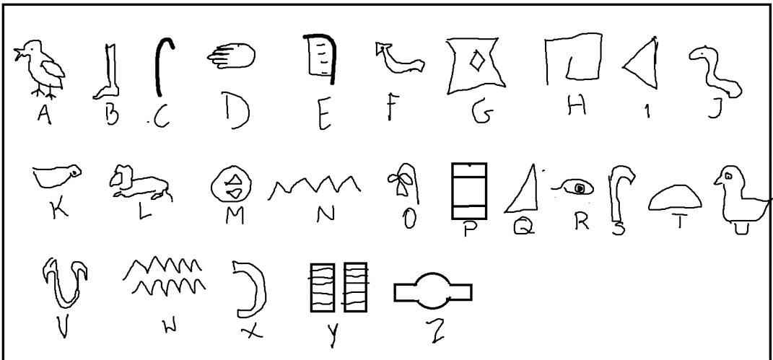
Pokyny pre učiteľa
Pre žiakov, ktorí si veľmi dobre poradili s úlohou môže učiteľ pripraviť ďalšie cvičenia. Môžu napríklad pripraviť záložku do knihy, na ktorej sa bude nachádzať ich meno napísane pomocou hieroglyfov.
Učiteľ pripraví šablónu/vzor, podľa ktorého žiaci pripravia vlastné meno. Záložka pomôže upevniť získané vedomostí.

